Slide 1
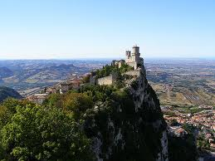
Сан-Марино

Slide 2
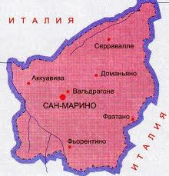
Географическое положение
Общая площадь 61,2 кв. км. Страна располагается на юго-западном склоне трёхглавого горного массива Монте-Титано . Население государства — 32 075 человек

Slide 3
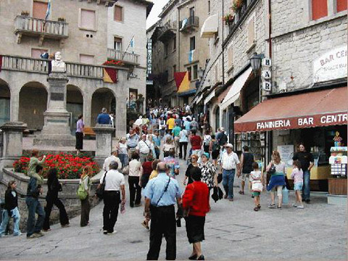
население
Население государства — 32 075 человек

Slide 4
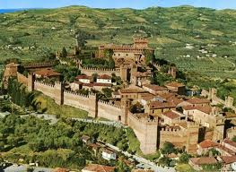
История
Сан-Марино

Slide 5
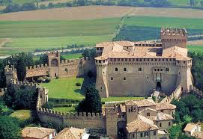
Республика Сан-Марино была образована в 4 веке нашей эры монахом по имени Марино .

Slide 6
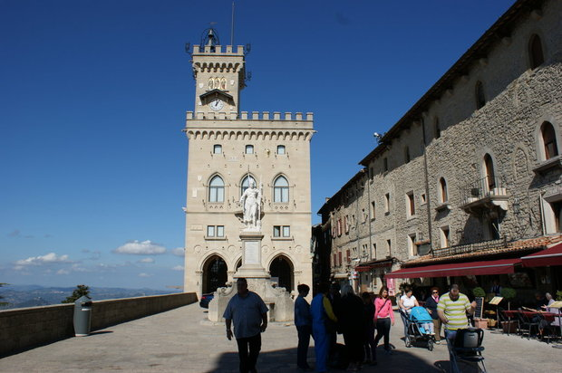
Культура и туризм
Сан-Марино - одна из самых посещаемых туристами европейских стран - в среднем сюда приезжает до 3 млн. туристов в год.

Slide 7
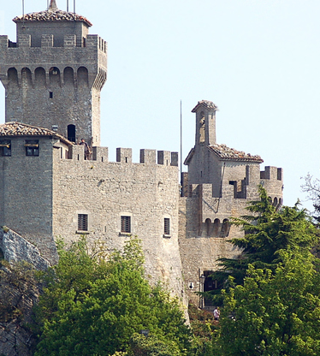
Сан-Марино популярное во всем мире туристическое место известное своими прекрасными историческими достопримечательностями горой Титано на которой располагаются башни - Гуаита, Честа и Монтале.

Slide 8
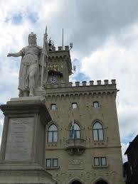
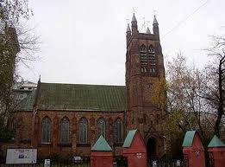
замок Монтесеррето в Аквавива
церковь Cвятого Андрея

Slide 9
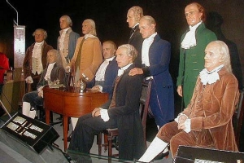
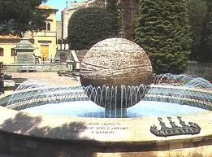
Музей восковых фигур
фонтан

